Slide 1
CRM
Бушков Алексей

Slide 2

Что требуется от CRM?
В данной задаче: Хранить персональные данные клиентов и их историю заказов. При необходимости
выдавать отчёты.

Slide 3

Был реализован RESTful API сервер, который предоставляет ресурсы для манипулирования заказами и персональными данными клиентов. В NoSQL хранятся две коллекции: заказы и клиенты, да, это реляционные сущности, но преимущества в удобстве использования документно-ориентированной MongoDB не оставили мне выбора. В крупных CRM конечно должна использоваться реляционная база данных.

Slide 4
Список ресурсов
GET /CRM/getClients - список клиентов. Без параметров.
GET /CRM/getClient?orderId={Id} - информация о клиенте по указанному orderId.
POST /CRM/addClient - добавление клиента. В теле поста JSON с данными о новом клиенте.
POST /CRM/findClient - поиск клиентов по указанному фильтру. В теле поста фильтр JSON, пример: Такой фильтр найдёт всех клиентов с именем Alexey в часовом поясе Москвы.
{
"name": "Alexey",
"timezone": "Europe/Moscow",
}
POST /CRM/addOrder - добавляет заказ к списку заказов. В теле поста JSON с информацией о заказе.
POST /CRM/findOrders - поиск заказов по указанному фильру. В теле поста фильтр JSON, пример: Такой фильтр выдаст все заказы у клиента №2.
{
"customerId": 2
}
POST /CRM/changeOrderStatus - меняет статус заказа. В теле поста следующая структура:
{
"orderId": “12”,
"status": "Complete"
}

Slide 5
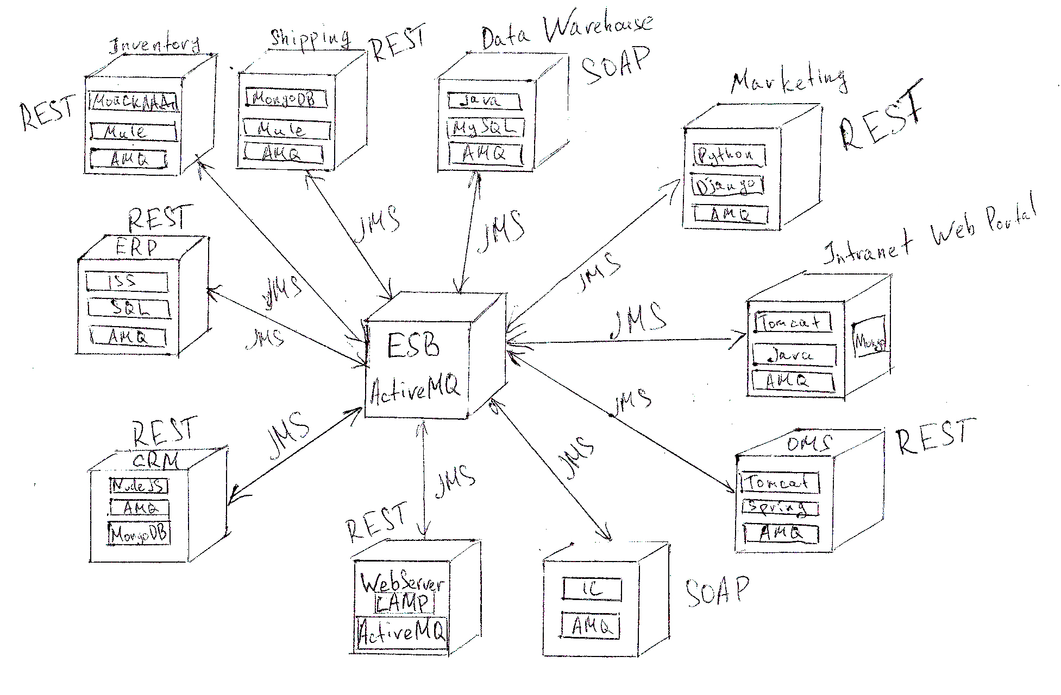
Взаимодействие

